Slide 1
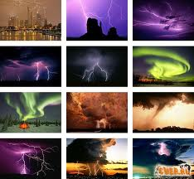
загадки
НЕБО
ЯВЛЕНИЯ ПРИРОДЫ
Загадка – это не только игра, а и средство воспитания, обучения, развития детей, упражнения в рассуждении, в умении доказывать.

Slide 2
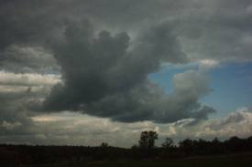
Летит орлица по синему небу. Крылья распластала, Солнышко застлала
Туча

Slide 3
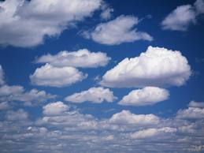
Без крыльев летят, Без ног бегут, Без паруса плывут
Облака

Slide 4
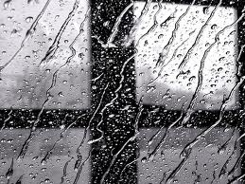
Шумит он в поле и в саду, А в дом не попадёт. И никуда я не иду, Покуда он идёт
Дождь

Slide 5
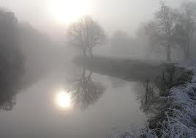
Седой дедушка у ворот Всем глаза заволок
Туман

Slide 6
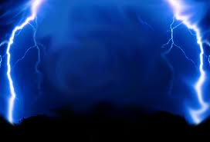
Гаркнул гусь На всю Русь
Гром

Slide 7
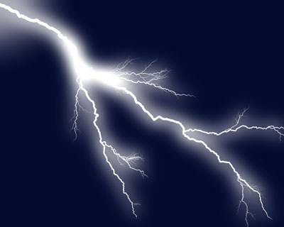
Раскалённая стрела Дуб свалила у села
Молния

Slide 8
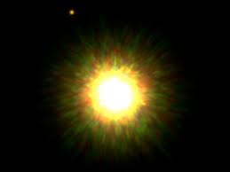
В дверь, в окно Стучать не будет, А взойдёт И всех разбудит
Солнце

Slide 9
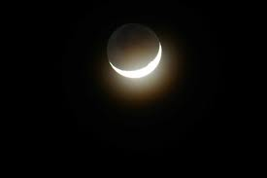
Светит, а не греет
Месяц

Slide 10
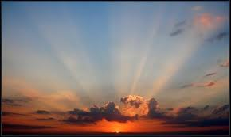
Белая кошка Лезет в окошко
Рассвет

Slide 11
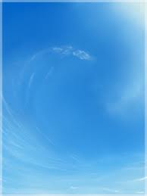
Это, что за потолок? То он низок, то высок, То он сер, то беловат, То чуть-чуть голубоват. А порой такой красивый – Кружевной и синий, синий!
Небо

Slide 12
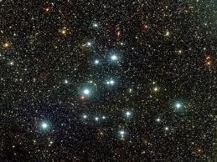
Постелен ковёр, Рассыпан горох. Ни ковра не поднять, Ни гороха не собрать
Небо и звёзды

Slide 13
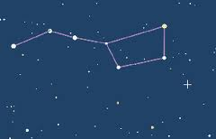
Из какого ковша Не пьют, не едят, А только на него глядят?
Созвездие
БОЛЬШАЯ МЕДВЕДИЦА

Slide 14
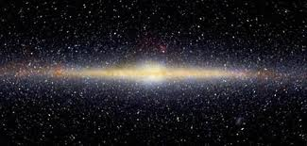
Вся дорожка Усыпанная горошком
Млечный путь
(звёзды на небе)

Slide 15
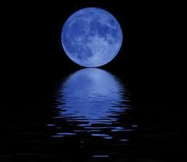
В голубой станице Девица круглолица. Ночью ей не спится – В зеркало глядится
Луна

Slide 16
МОЛОДЦЫ!

